Slide 1
BARROCO
A ARTE DA CONTRA-REFORMA

Slide 2
Contexto histórico conturbado
Acumulo de riquezas e o mercantilismo enfraquecem a Igreja que, apoiada pelas monarquias absolutistas, inicia grandes repressões.

Slide 3
Contexto histórico
SÉCULO XVI
Martinho Lutero iniciou um processo de contestação do dogma católico. Reforma: Protestantismo.
A reforma protestante junto com o Renascimento abalou o poder católico; muitos fieis migraram para o protestantismo.
Mas, os países católicos responderam: Companhia de Jesus e Tribunal da Inquisição. ( Contrarreforma).
O renascimento passou a ser combatido com o objetivo de revitalizar o dogmatismo da Igreja Medieval.

Slide 4
Contexto histórico
SÉCULO XVI
Reação da igreja e das monarquias absolutistas contra os processos revolucionários renascentistas e contra a reforma;
Contra ofensiva da igreja: Concílio de Trento (1545 – 63) reestabelecendo normas e doutrinas, com morais rígidas, reativando a inquisição aos hereges;
Instituiu o index Libri Improbi (1571).

Slide 5
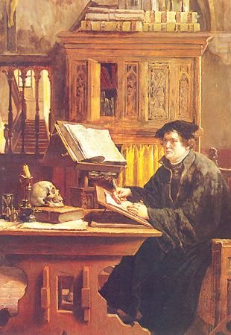
Martinho Lutero (séc XVI)
Sua doutrina foi considerada desafiadora pois abordava assuntos que, até então, eram considerados pertencentes apenas ao papado.
Suas ideias foram levadas adiante, criando-se assim as primeiras igrejas luteranas.
Escreveu 95 teses que iam contra o abuso de poder do Papa.
Traduziu a bíblia do Latim para a lingua de seu país (Alemão) para que todos tivessem acesso.
Lutero criticava, dentre outros, as práticas das indulgências (pagamento para perdão do pecado) desenvolvidas pela igreja.

Slide 6
Concílio de Trento
Concílio ecumênico convocada pelo papa Paulo III em 1546 na cidade de Trento para conter a expansão do protestantismo.
  Companhia de Jesus: trabalho missionário e educacional feito por jesuítas.
  Inquisição: o objetivo era combater a heresia.
  A utilização da fogueira era comum.

Slide 7
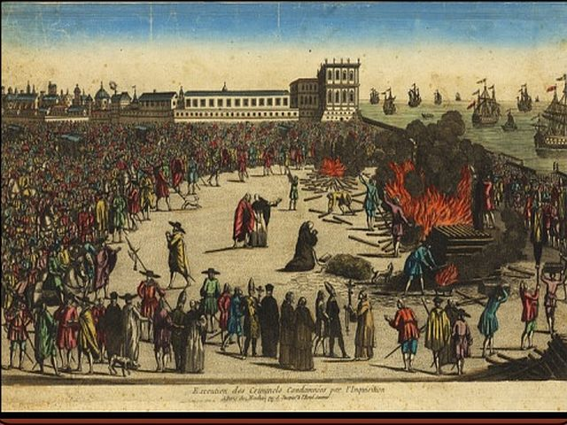

Slide 8
Características do barroco
O homem barroco é dividido:
  DE UM LADO: renascimento, ciência, estudo da natureza, filosofia herdada do humanismo.
  DO OUTRO LADO: Companhia de Jesus, radicalismo da inquisição, imposição da filosofia escolástica nas universidades.
  Esta divisão se reflete na estética barroca.

Slide 9
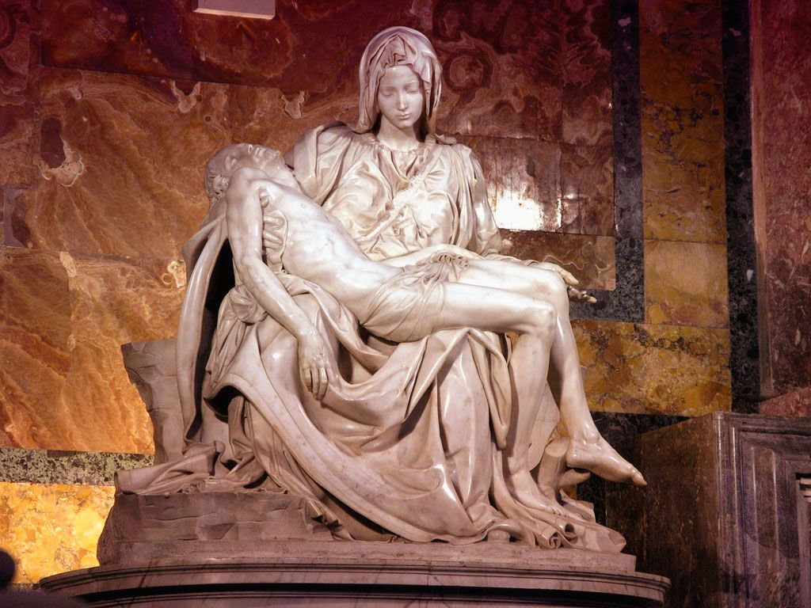
Michelangelo Buonarroti | Pietá- 1501/1506 (Basilica de São Pedro - Roma)

Slide 10
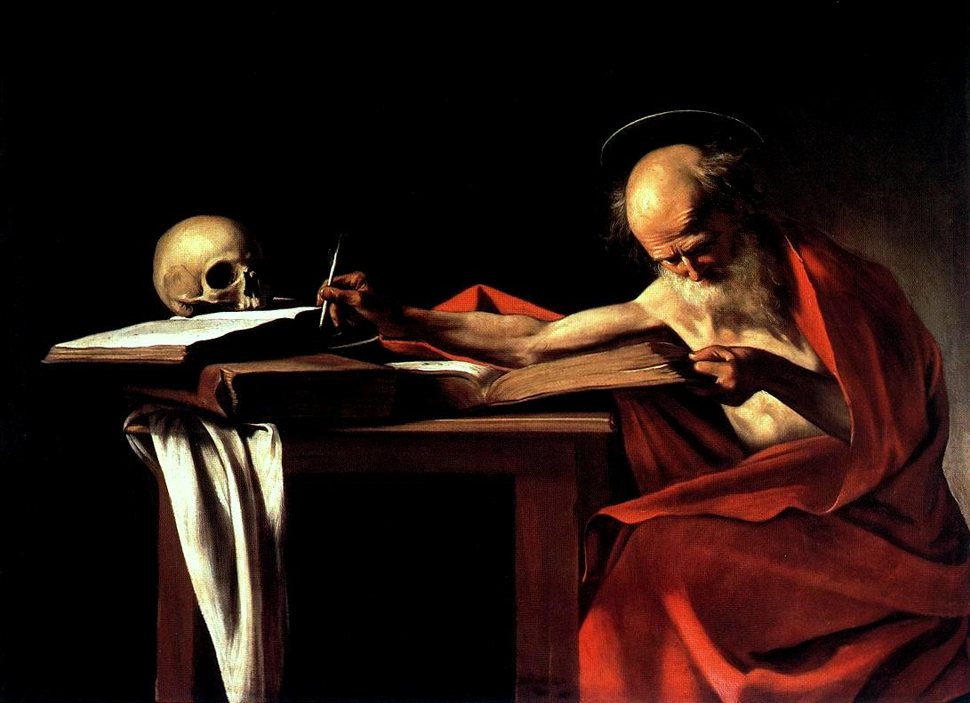
Caravaggio | São Gerônimo Penitente - 1605 (Galería Borghese, Roma, Italia)

Slide 11
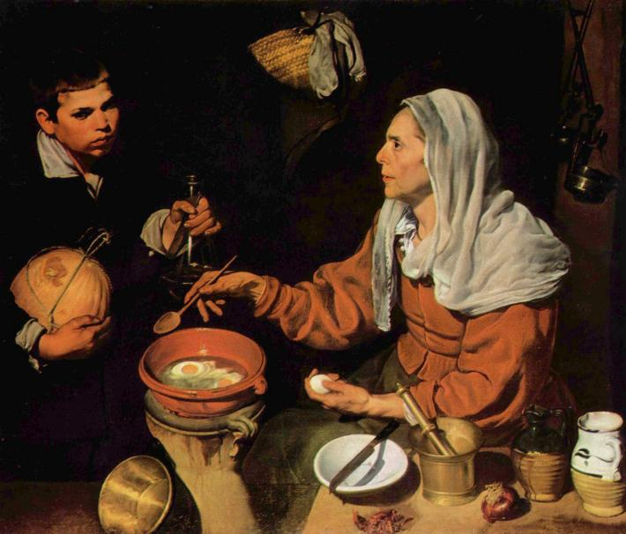
Diego Velázquez | Velha Fritando Ovos - 1618

Slide 12
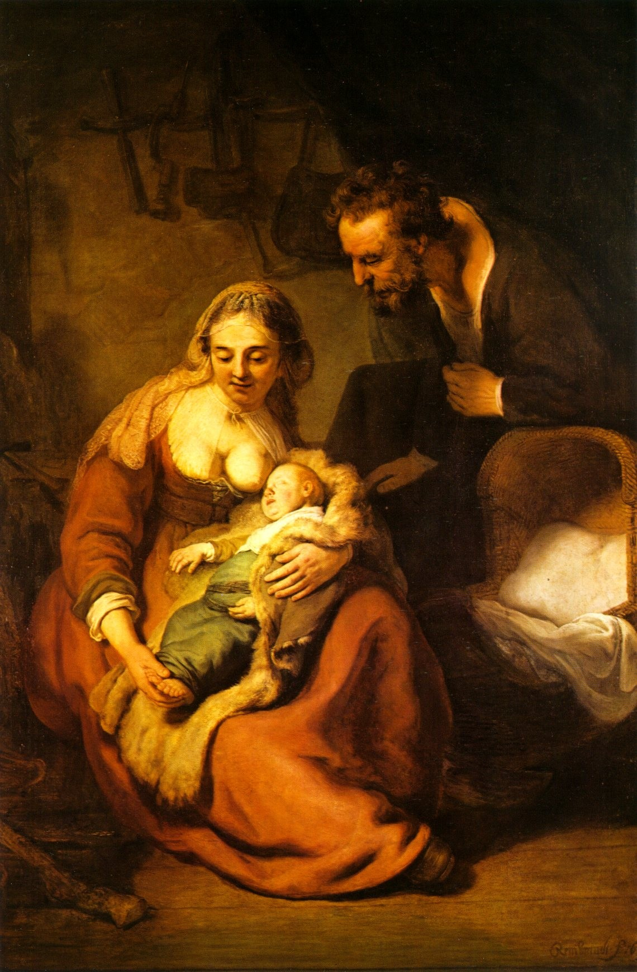
Rembrandt | 1635
A Sagrada Família

Slide 13
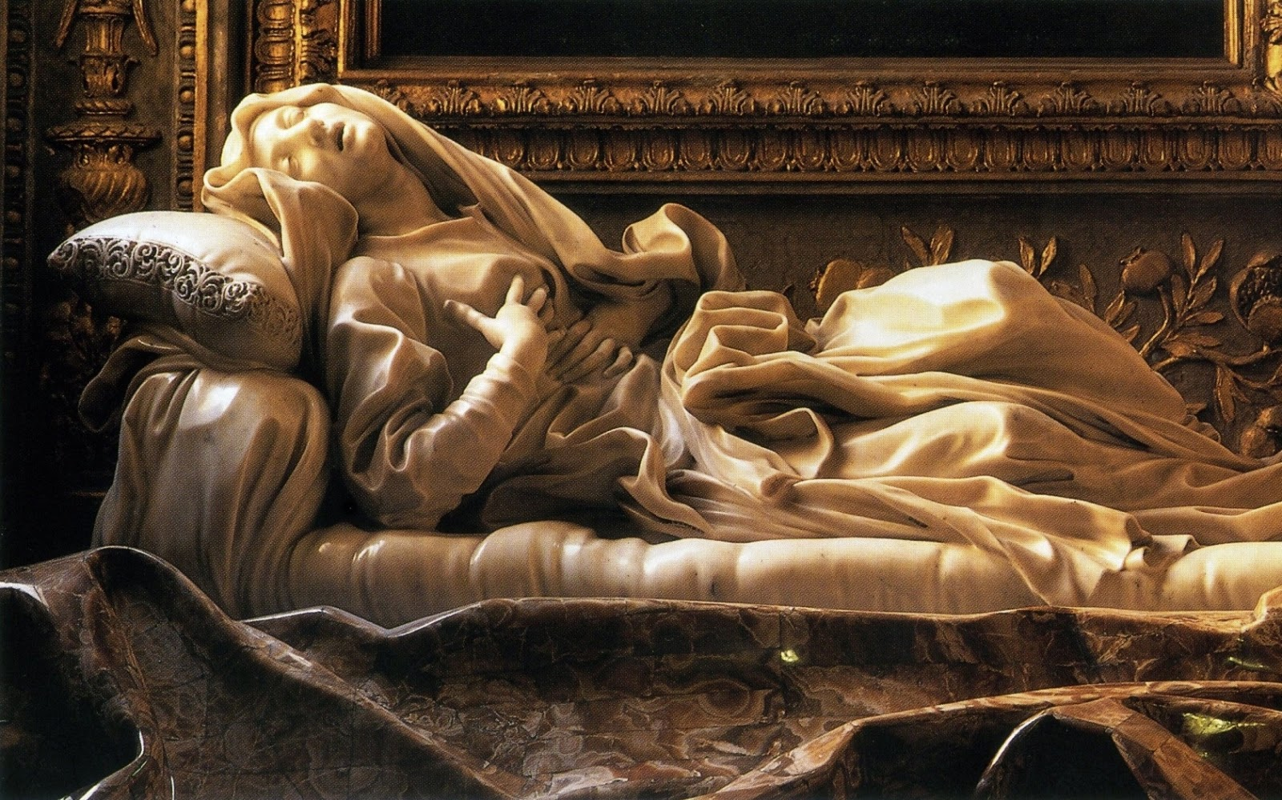
Beata Ludovica Albertoni| Gian Lourenço Bernini

Slide 14
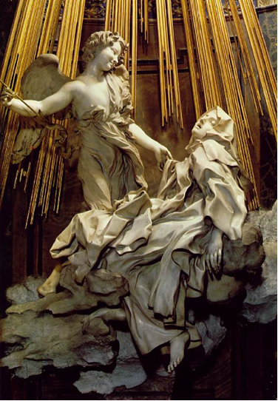
O êxtase de santa Teresa -
de Gian Lourenço Bernini

Slide 15
Conceptismo x cultismo
A literatura barroca é dividida em duas tendências. (conceptismo e cultismo);
Mas esta dualidade não exclui a possibilidade de um texto ter ambas as características;
o estilo conceptista possui elementos argumentativos, um discurso engenhoso;
o cultismo possui elementos ornamentais, agudeza;
para saber que tipo de texto nós temos, devemos usar da predominância de estilo.

Slide 16
O cultismo
Cultismo: texto semelhante a descrição, intenção de despertar sensações no leitor, valorização de aspectos visuais.
O conceptismo
Conceptismo: texto semelhante a dissertação, intenção de convencer o leitor, argumentação elaborada, desenvolvimento de ideias paradoxais.

Slide 17
Consequências
O texto barroco é:
  Labiríntico,
  Sinuoso,
  Contorcido,
  Com elementos contrários; paradoxal.
  Hipérbatos.

Slide 18
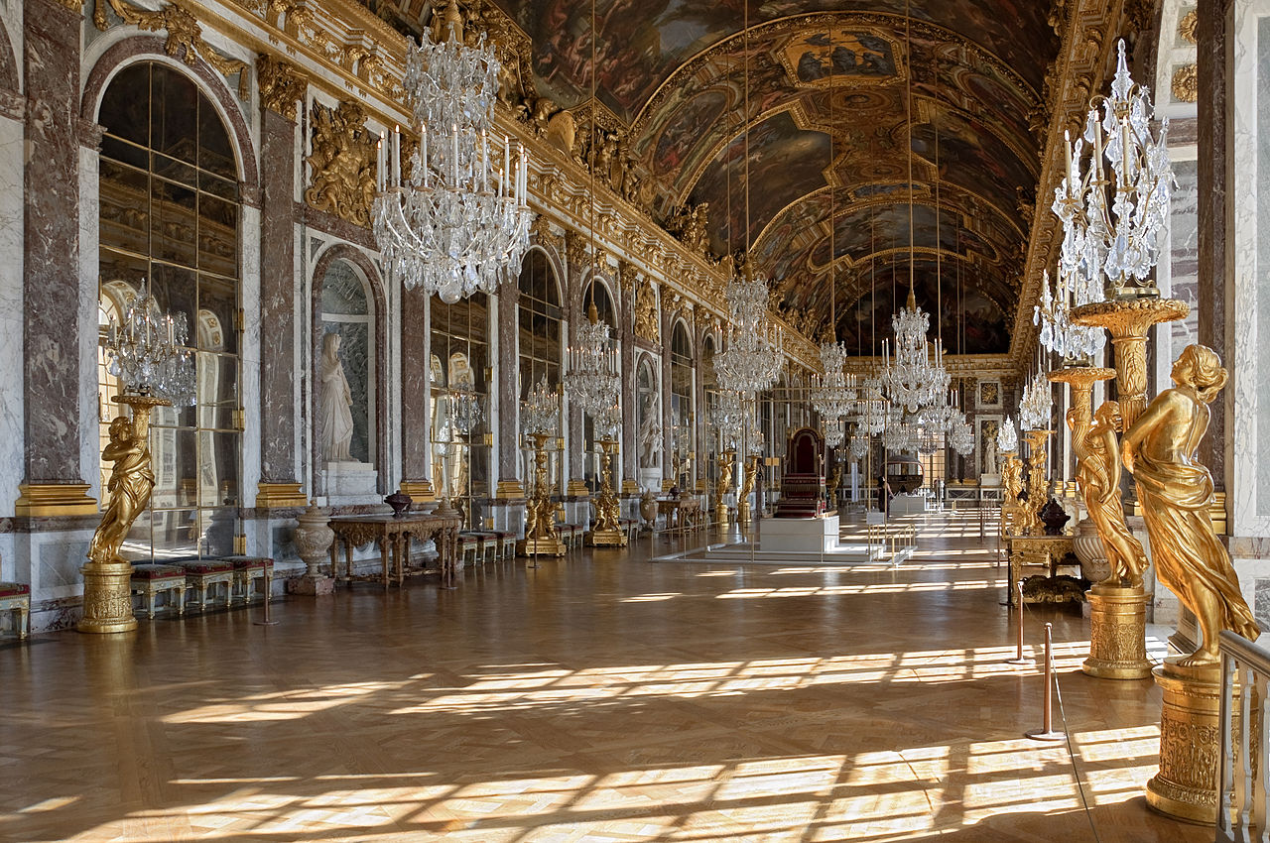
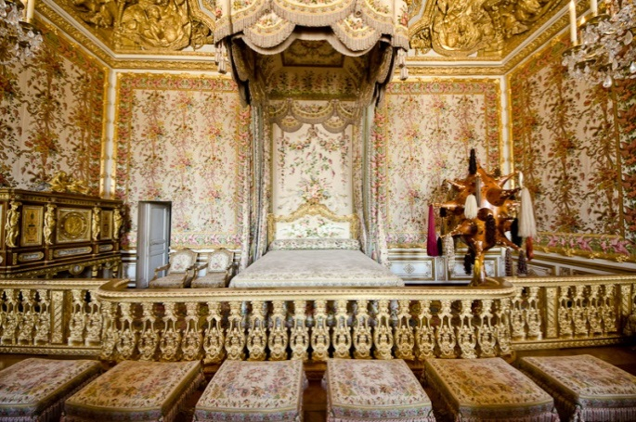
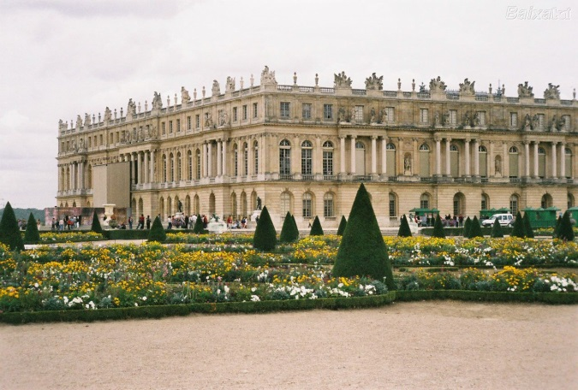
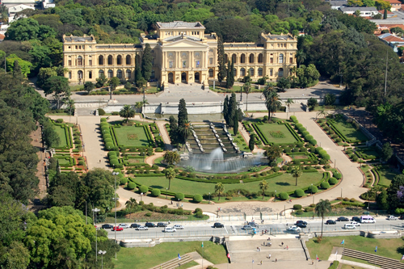
O barroco na arquitetura
O palácio de Versalhes era o palco da luxuria e das paixões. O espetáculo dos prazeres e das sensações. Situado na Cidade de Versalhes, na França começou a ser construído por Louis Le Vau nas primeiras décadas do século XVII e finalizado durante o governo de Luís XIV, em 1664. Foi utilizado como o centro do poder real Francês durante o absolutismo, sendo a representação do grande poder econômico da realeza francesa do século XVII ao XVIII.

Slide 19
O Barroco em Portugal - 1580
União Ibérica: rei Felipe II assume o trono de Portugal (substitui D. Sebastião); escritores portugueses recebem influencia de escritores espanhóis (por exemplo Luís de Gôngora - mímese).
O Barroco começa em Portugal em 1580 (morte de Luís de Camões).
Escritores portugueses divididos: saudosismo econômico x Inquisição / saudosismo x pessimismo.
Meados do século XVIII, Portugal volta a ter autonomia econômica (exploração de ouro no Brasil), começa o declínio do Barro no país.

Slide 20
Antônio Vieira
(Lisboa, 1608 - Salvador, 1697)
Atuou no século XVII,
Em Portugal, era diplomata e padre,
Vai para o Brasil com as Companhias de Jesus, para a catequização dos índios,
Era um orador sacro,
Sermões: mais de 200 sermões em estilo barroco conceptista sobre diversos temas (moral, política, religião, sociedade, linguística),
Seus sermões eram produzidos para serem declamados nos púlpitos das igrejas. Geralmente, partia de um trecho bíblico, de onde retirava um problema. Ele expunha o plano geral do seu discurso para, depois, defender uma visão de mundo.

Slide 21
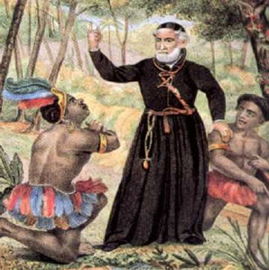
O sermão de Padre Vieira
Estrutura:
Intróito ou Exórdido: apresentação, introdução do assunto.
Desenvolvimento ou argumento: defesa de uma ideia com base na argumentação.
Peroração: parte final, conclusão.

Slide 22
Alguns Sermões:
Sermão da Sexágésima (1655):
O sermão, dividido em dez partes, é conhecido por tratar da arte de pregar. Nele, Padre Antônio Vieira condena aqueles que apenas pregam a palavra de Deus de maneira vazia. Para ele, a palavra de Deus era como uma semente, que deveria ser semeada pelo pregador. Por fim, o padre chega à conclusão de que, se a palavra de Deus não dá frutos no plano terreno a culpa é única e exclusivamente dos pregadores que não cumprem direito a sua função. Leia um trecho do sermão:
Ecce exiit qui seminat, seminare. Diz Cristo que "saiu o pregador evangélico a semear" a palavra divina. Bem parece este texto dos livros de Deus ão só faz menção do semear, mas também faz caso do sair: Exiit, porque no dia da messe hão-nos de medir a semeadura e hão-nos de contar os passos. (...) Entre os semeadores do Evangelho há uns que saem a semear, há outros que semeiam sem sair. Os que saem a semear são os que vão pregar à Índia, à China, ao Japão; os que semeiam sem sair, são os que se contentam com pregar na Pátria. Todos terão sua razão, mas tudo tem sua conta. Aos que têm a seara em casa, pagar-lhes-ão a semeadura; aos que vão buscar a seara tão longe, hão-lhes de medir a semeadura e hão-lhes de contar os passos. Ah Dia do Juízo! Ah pregadores! Os de cá, achar-vos-eis com mais paço; os de lá, com mais passos: Exiit seminare. (...) Ora, suposto que a conversão das almas por meio da pregação depende destes três concursos: de Deus, do pregador e do ouvinte, por qual deles devemos entender a falta? Por parte do ouvinte, ou por parte do pregador, ou por parte de Deus? (...)

Slide 23

Sermão de Santo Antônio (1654):
Também conhecido como "O Sermão dos Peixes", pois nele o padre usa a imagem dos peixes como símbolo para fazer uma crítica aos vícios dos colonos portugueses que se aproveitavam da condição dos índios para escravizá-los e sujeitá-los ao seu poder. Leia um trecho do sermão:
Vós, diz Cristo, Senhor nosso, falando com os pregadores, sois o sal da terra: e chama-lhes sal da terra, porque quer que façam na terra o que faz o sal. O efeito do sal é impedir a corrupção; mas quando a terra se vê tão corrupta como está a nossa, havendo tantos nela que têm ofício de sal, qual será, ou qual pode ser a causa desta corrupção? (...) Enfim, que havemos de pregar hoje aos peixes? Nunca pior auditório. Ao menos têm os peixes duas boas qualidades de ouvintes: ouvem e não falam. Uma só cousa pudera desconsolar o Pregador, que é serem gente os peixes que se não há-de converter. Mas esta dor é tão ordinária, que já pelo costume quase se não sente (...) Suposto isto, para que procedamos com clareza, dividirei, peixes, o vosso sermão em dois pontos: no primeiro louvar-vos-ei as vossas atitudes, no segundo repreender-vos-ei os vossos vícios. (...)

Slide 24
O Barroco no Brasil
No século XVII, a cidade de Salvador tinha a economia açucareira solidificada; grande polo cultural.
Bento Teixeira Pinto: escreveu a primeira obra barroca; Prosopopeia - épica influenciada por Os Lusíadas. Ela foi publicada em 1601.
http://www.cervantesvirtual.com/obra-visor/prosopopeia--0/html/ffc951fc-82b1-11df-acc7-002185ce6064_1.html
Autores importantes do período: Pde. Antonio Vieira, Manuel Botelho de Oliveira e Gregório de Matos Guerra.

Slide 25
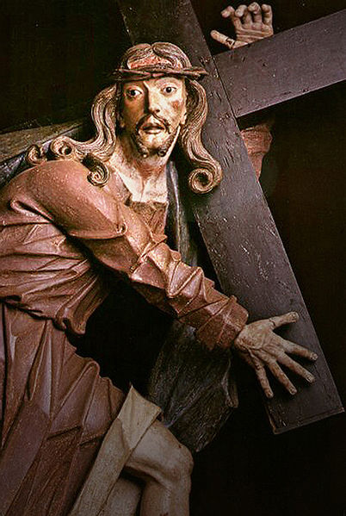
Detalhe do Cristo carregando a Cruz, na Via Sacra de Congonhas - Santuário do Bom Jesus de Matosinhos em Congonhas do Campo, MG. Escultor Antônio Francisco Lisboa, o Aleijadinho – Artista barrocos

Slide 26
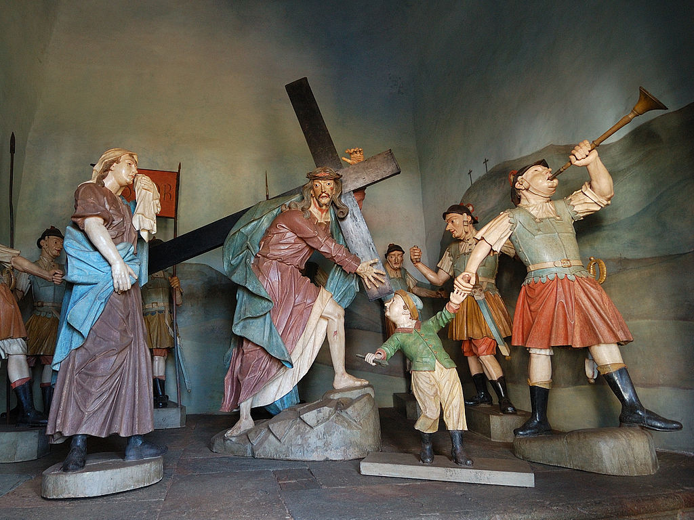
Cena Cristo carregando a Cruz, na Via Sacra de Congonhas - Santuário do Bom Jesus de Matosinhos em Congonhas do Campo, MG. Escultor Antônio Francisco Lisboa, o Aleijadinho

Slide 27
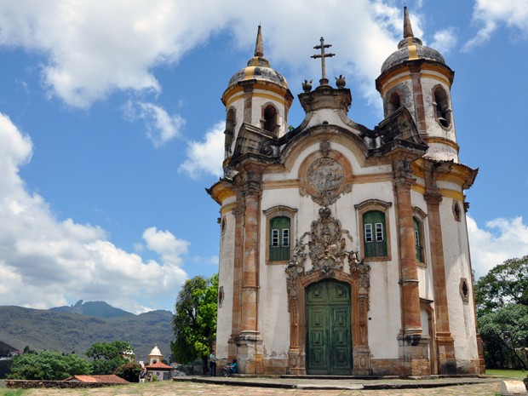
Igreja São Francisco de Assis, em Ouro Preto, arquitetada
por Antônio Francisco Lisboa, o Aleijadinho. (Foto: Pedro Ângelo/G1)

Slide 28
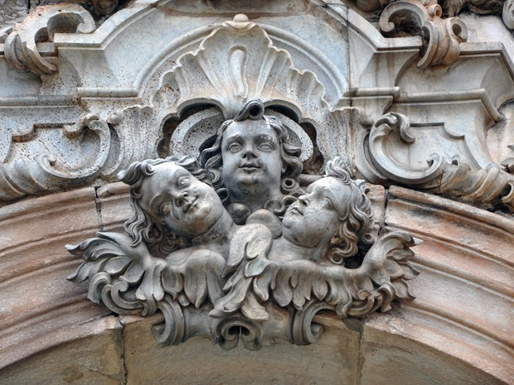
Anjos no frontispício da Igreja de São Francisco de Assis, esculpidos por Aleijadinho (Foto: Pedro Ângelo/G1)

Slide 29
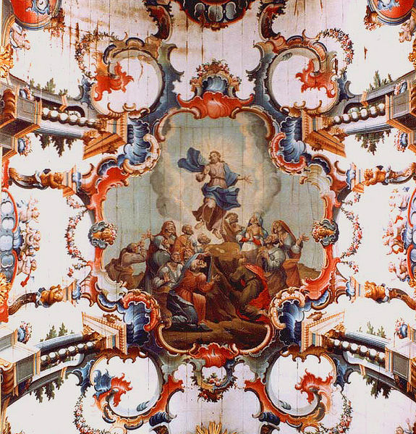
Ascensão de Cristo, Matriz de Santo Antônio em Santa Bárbara - Por Manoel da Costa Ataíde, conhecido como Mestre Ataíde

Slide 30
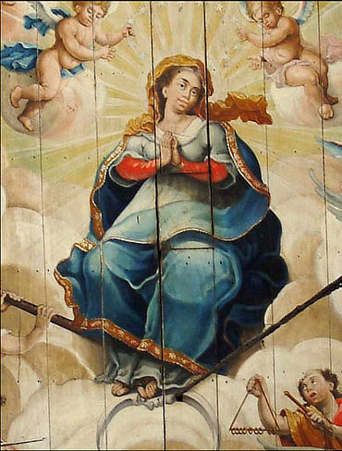
Detalhe da Assunção da Virgem, na Igreja de São Francisco de Ouro Preto- Por Manoel da Costa Ataíde, conhecido como Mestre Ataíde

Slide 31
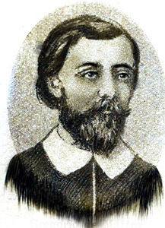
Gregório de Matos Guerra
(Salvador 1625? - Recife 1695?)
Nasceu na Bahia
Educado por Jesuítas
Fez direito em Coimbra
1681, retorna a Salvador e dedica-se à poesia.
Em Portugal entrou em contato com os valores contrarreformistas e o estilo barroco.
Não publicou seus poemas em vida, por isso, há duvidas sobre a autenticidade de seus poemas.
Seus poemas dividem-se em 4 tipos: Poemas religiosos, satíricos, Líricos e eróticos:

Slide 32
Poemas religiosos: a preocupação religiosa do escritor aparece em grande número em seus textos. Salvação espiritual do homem.
Soneto a Nosso Senhor (soneto Petrarquiano 14 versos - dois quartetos e dois tercetos)
Pequei, Senhor, mas não porque hei pecado, A
Da vossa alta clemência me despido; B
Porque quanto mais tenho delinquido B
Vos tem a perdoar mais empenhado. A
Se basta a voz irar tanto pecado, A
A abrandar-vos sobeja um só gemido: B
Que a mesma culpa que vos há ofendido, B
Vos tem para o perdão lisonjeado. A
Se uma ovelha perdida e já cobrada C
Glória tal e prazer tão repentino D
Vos deu, como afirmais na sacra história. E
Eu sou, Senhor a ovelha desgarrada, C
Recobrai-a; e não queirais, pastor divino, D
Perder na vossa ovelha a vossa glória. E
→ Quarteto- estrofe com 4 versos
→ Quarteto- estrofe com 4 versos
→ Terceto - estrofe com 3 versos
→ Terceto - estrofe com 3 versos

Slide 33
Poemas satíricos: Gregório de Matos escrevia poemas com criticas à situação econômica da Bahia. Também criticou a igreja e a situação religiosa daquele momento. Por esses textos, ficou conhecido como "Boca do Inferno".
Triste Bahia
1 Triste Bahia! Oh quão dessemelhante A
2 Estás, e estou do nosso antigo estado! B
3 Pobre te vejo a ti, tu a mi empenhado, B
Rica te vejo eu já, tu a mi abundante. A
5 A ti trocou-te a máquina mercante, A
6 Que em tua larga barra tem entrado, B
7 A mim foi-me trocando, e tem trocado B
Tanto negócio, e tanto negociante. A
9 Deste em dar tanto açúcar excelente C
10 Pelas drogas inúteis, que abelhuda D
Simples aceitas do sagaz Brichote. E
12 Oh se quisera Deus, que de repente C
13 Um dia amanheceras tão sisuda D
14 Que fora de algodão o teu capote! E
Soneto - (forma fixa)
Regular
Hipérbato troca da ordem direta dos termos da oração,
Antítese, exposição de ideias opostas Obsessão pela linguagem culta

Slide 34
Poemas Líricos:
Gregório de Matos se mostra um poeta angustiado em face à vida, à religião e ao amor. O poeta revela sua amada, uma mulher bela que é constantemente comparada aos elementos da natureza. Ao mesmo tempo que o amor desperta os desejos corporais, o poeta é assaltado pela culpa e pela angústia do pecado.
À mesma d. Ângela
Anjo no nome, Angélica na cara! A
Isso é ser flor, e Anjo juntamente: B
Ser Angélica flor, e Anjo florente, B
Em quem, senão em vós, se uniformara: A
Quem vira uma tal flor, que a não cortara, A
De verde pé, da rama fluorescente; B
E quem um Anjo vira tão luzente, B
Que por seu Deus o não idolatrara? A
Se pois como Anjo sois dos meus altares, C
Fôreis o meu Custódio, e a minha guarda, D
Livrara eu de diabólicos azares. C
Mas vejo, que por bela, e por galharda, D
Posto que os Anjos nunca dão pesares, C
Sois Anjo, que me tenta, e não me guarda. D

Slide 35
Poemas eróticos:
Também alcunhado de profano, o poeta exalta a sensualidade e a volúpia das amantes que conquistou na Bahia, além dos escândalos sexuais envolvendo os conventos da cidade.
Necessidades Forçosas da Natureza Humana
Descarto-me da tronga, que me chupa,
Corro por um conchego todo o mapa,
O ar da feia me arrebata a capa,
O gadanho da limpa até a garupa.
Busco uma freira, que me desemtupa
A via, que o desuso às vezes tapa,
Topo-a, topando-a todo o bolo rapa,
Que as cartas lhe dão sempre com chalupa.
Que hei de fazer, se sou de boa cepa,
E na hora de ver repleta a tripa,
Darei por quem mo vase toda Europa?
Amigo, quem se alimpa da carepa,
Ou sofre uma muchacha, que o dissipa,
Ou faz da mão sua cachopa.
Sílabas gramaticais ≠ Sílabas poéticas elisão/crase/sinerese
Encadeamento sintático (ocorre quando o verso termina quanto à métrica mas não terminou quanto à ideia, quanto ao conteúdo, que se encerra no verso posterior).

Slide 36
COMO PODE CAIR NO ENEM?
Incêndio em mares d’água disfarçado,
Rio de neve em fogo convertido.
Nesses versos de Gregório de Matos ocorre um procedimento comum ao estilo da poesia barroca, qual seja:
a imitação direta dos elementos naturais.
a submissão da sintaxe às regras da clareza.
a interpenetração de elementos contrastantes.
a ordem casual e descontrolada das palavras.
a exaltação da paisagem nativa.

Slide 37
Resposta:
c)

